Slide 1





La Contribution Française
à l’accélérateur ESS
(European Spallation Source)
Pierre Bosland et Sébastien Bousson
pour les équipes du CEA/Irfu et CNRS/IN2P3/IPNO
Journées Accélérateurs de Roscoff – 6 Octobre 2015

Slide 2
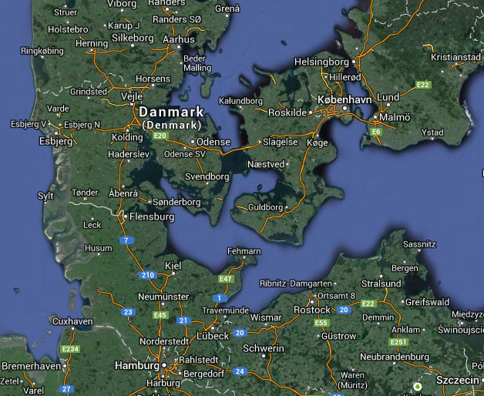
ESS: European Spallation Source
Linac d’ESS: Accélérateur de protons de forte intensité
5 MW de faisceau (en éq. CW, soit 125 MW pic)
2009: Choix du site de Lund

Slide 3
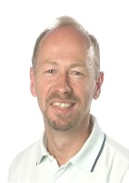
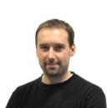


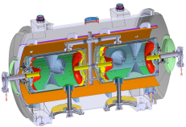
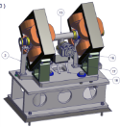
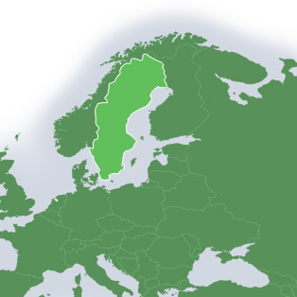



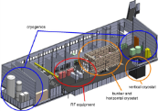
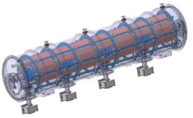


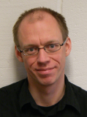
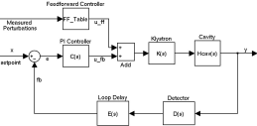

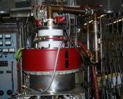


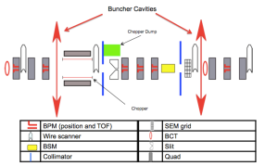
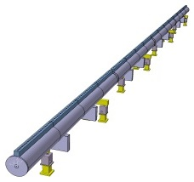
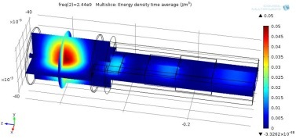



Le CNRS et le CEA sont partenaires d’ESS depuis son origine
Søren Pape Møller
Sebastien Bousson
Roger Ruber
Pierre Bosland
Anders J
Johansson
CERN
The National Center for Nuclear Research, Swierk
Roger Barlow
Ibon Bustinduy
Santo Gammino

Slide 4
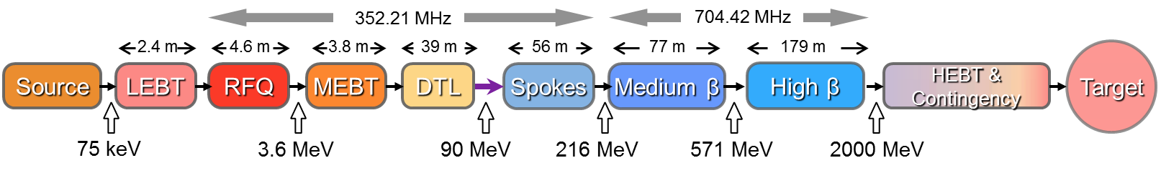
Introduction
Linac specifications
Top-level requirements
Pulse length (ms) | 2.86
Energy (GeV) | 2
Peak current (mA) | 62.5
Pulse repetition frequency (Hz) | 14
Average power (MW) | 5
Peak power (MW) | 125
Warm linac
SCRF linac
95% of the energy gain with 146 SCRF cavities
2 types of cavities & 3 beta families
Beta 0.50 Spoke Cryomodules
Cryomodule # | 13
Double-Spoke cavity # | 26
Eacc [MV/m] | 9
Beta 0.67 Elliptical Cryomodules
Cryomodule # | 9
6-cell cavity # | 36
Eacc [MV/m] | 16.7
Beta 0.86 Elliptical Cryomodules
Cryomodule # | 21
5-cell cavity # | 84
Eacc [MV/m] | 19.9

Slide 5
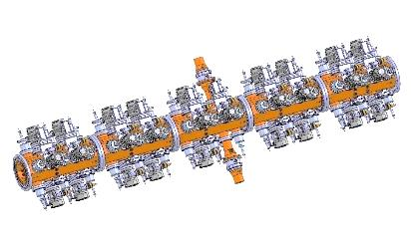
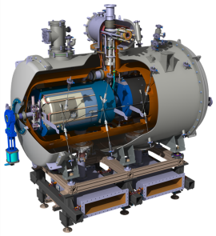

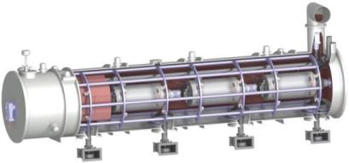
Implications du CEA et CNRS pendant la phase de design ADU d’ESS
(Accords Franco-Suédois)
Cryomodule prototype à cavités elliptiques
Cryomodule prototype à cavités spoke
Design RFQ
+
352.21 MHz
704.42 MHz
2.4 m
4.6 m
3.8 m
39 m
56 m
77 m
179 m
Target
Source
LEBT
RFQ
MEBT
DTL
Spokes
Medium β
High β
HEBT & Contingency
75 keV
3.6 MeV
90 MeV
216 MeV
571 MeV
2000 MeV

Slide 6
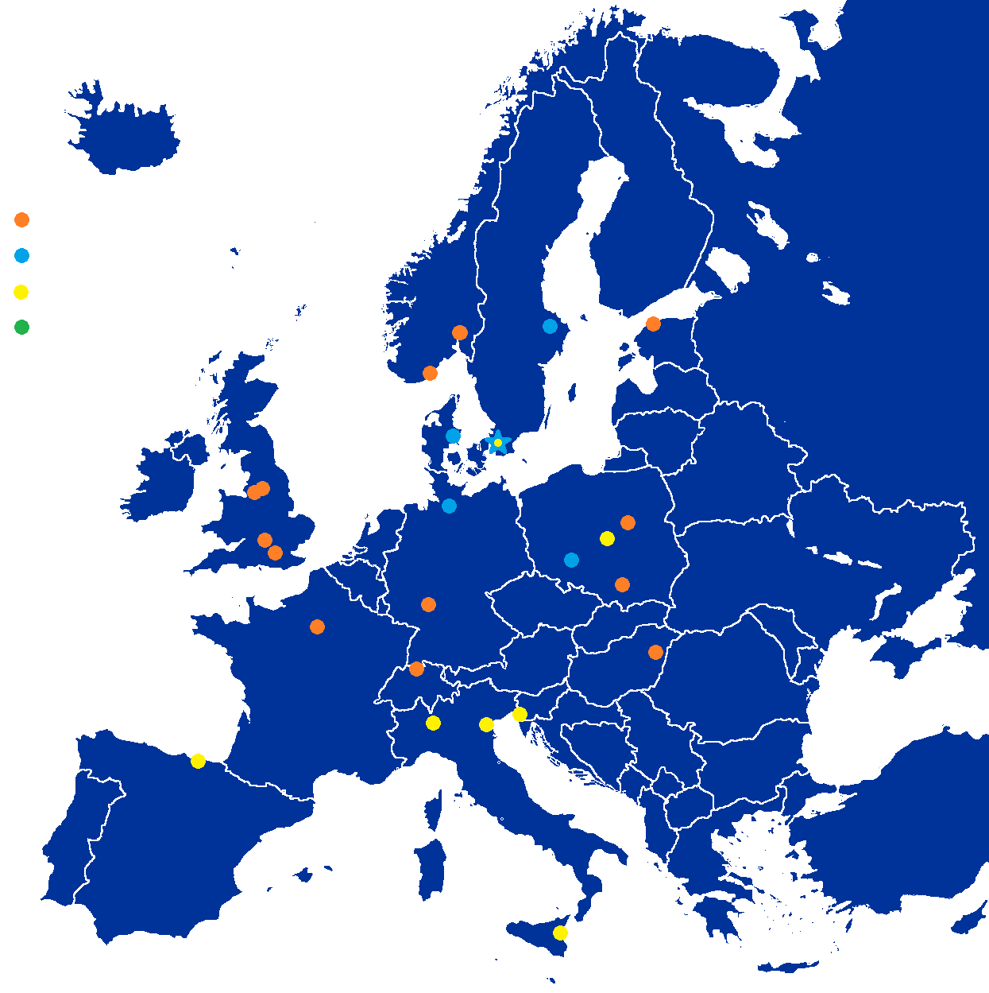
26 In Kind Institutions Partenaires
main contributions
Univ Agder (Ion source expert)
ATOMKI (RF-LPS)
CEA (RFQ, SRF, Diagn)
CNRS (SRF, Cryo)
Cockcroft Inst (Diagn)
Daresbury Lab (SRF, Vacuum)
Elettra (RF, Magn, PS, Diagn)
ESS-Bilbao (MEBT, RF)
GSI (Diagn, Vacuum, Cryo)
Huddersfield Univ (RF distrib)
IFJ PAN (Installations)
INFN Catania (Source, LEBT)
INFN Legnaro (DTL)
INFN Milan (SRF)
NCBJ (LLRF)
RAL (Diagn)
RHUL (Diagn)
Tallinn UT (RF)
TU Lodz (LLRF)
Univ Oslo (Diagn)
Warsaw UT (LLRF)
Wroclaw UT (Cryo)
Nothing signed
Contract
HoA
IKC
Paid contracts
Aarhus Univ (Beam del)
DESY (Diagn)
Lund Univ (LLRF, RF)
PSI (Diagn)
Uppsala Univ (Tests)

Slide 7


Les contributions In Kind du CEA et du CNRS s’inscrivent dans la continuité des développements de la phase de redesign
DTL
Spokes
Medium β
High β
HEBT & Contingency
HEBT & Contingency
Target
RFQ
13 Cryomodules à cavités spoke
30 Cryomodules à cavités elliptiques
(sauf cavités)
Auxquels se rajoutent:
    CEA: Diagnostics (EMU & Doppler sur la LEBT + NPM et BLM en discussion)
    Parties du Control System (Source, LEBT, RFQ)
    CNRS: Ligne cryogénique des CM Spoke (& boîtes à vannes)
    C/C cryogénique des 43 cryomodules (en discussion)

Slide 8
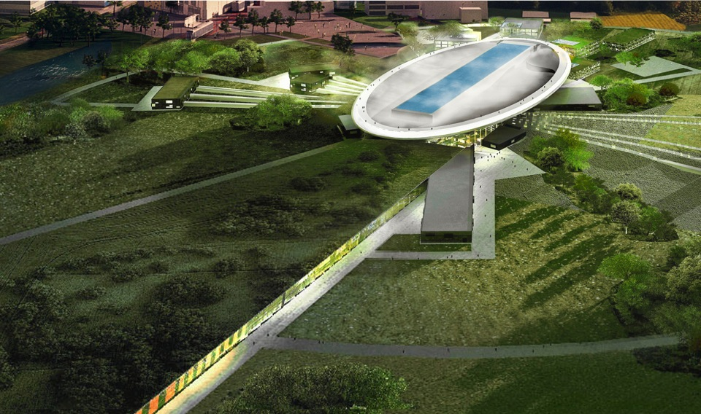
2025
ESS construction complete
2014
Construction work starts on the site
2023
ESS starts
user program
2009
Decision: ESS will be built in Lund
2019
First neutrons on instruments
2012
ESS Design Update phase complete
2003
First European design effort of ESS completed

Slide 9

Contribution CNRS à l’accélérateur d’ESS

Slide 10

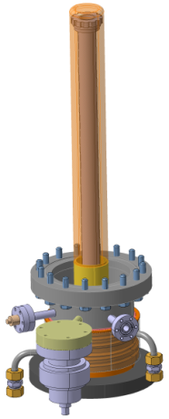
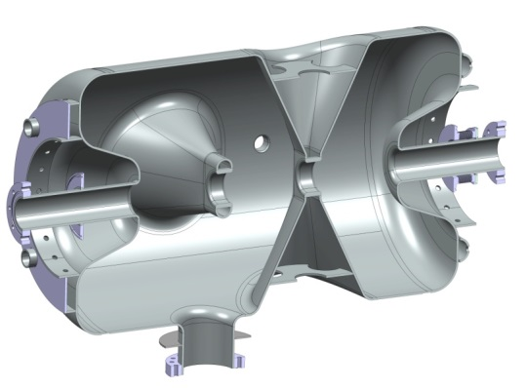
Contribution sur les cryomodules spoke
Conception, fabrication, préparation et assemblage des 13 cryomodules spoke du linac.
  Cavités spoke (x26)
  Coupleurs de puissance (x26)
  Système d’accord à froid (x26)
  Blindages magnétiques (x26)
  Enceinte à vide, écran thermique, vannes faisceau, tuyauterie cryo, instrumentation cryo (P, T, niveaux cryo, alignement, ….) : pour 13 cryomodules
  « Jumper » (liaison cryomodule/boite de distribution cryogénique) (x13)
  Les tests en puissance se feront à l’Université d’Uppsala

Slide 11
Contribution sur les cryomodules spoke
Tâches incluses
  Phase prototype: en cours, voir présentation suivante par F. Peauger
  Préparations et tests des 13 « cavity packages »
    - Préparation cavités (traitement chimique, traitement thermique, assemblage en salle blanche, étuvage): à l’IPNO
    - Test/qualification des cavités en cryostat vertical: à l’IPNO
    - Conditionnement RF des coupleurs de puissance: à l’IPNO
    - Test/qualification à chaud des systèmes d’accord à froid: à l’IPNO
  Préparation et assemblage des 13 cryomodulse spoke
  - Assemblage en salle blanche des trains de cavités: IPNO (+ industrie ?)
  - Assemblage des cryomodules : industrie (sur site IPNO)
  Transport vers Uppsala
  Participation aux tests/validation en puissance des cryomodule à Uppsala

Slide 12
Contribution sur les cryomodules spoke
Planning général
  Production des cavités: Février 2016 – Février 2018
    Marchés de série cavités et niobium: en cours de préparation, publication en Nov/Déc. 2015
  Préparation et test des cavités: Février 2017 – Mai 2018
    Rythme visé pour préparation et test: 2 cavités par mois
  Production et conditionnement des coupleurs: Mai 2016 – Mai 2018
  Assemblage des cryomodules: Mai 2017 – Oct. 2018
    Rythme visé: ~ 5 semaines par cryomodule
  Jalons
  1er cryomodule: livré à Uppsala en Août 2017
  livré à Lund après validation en Octobre 2017
  13ème cryomodule: livré à Uppsala en Novembre 2018
  livré à Lund après validation en Janvier 2019

Slide 13
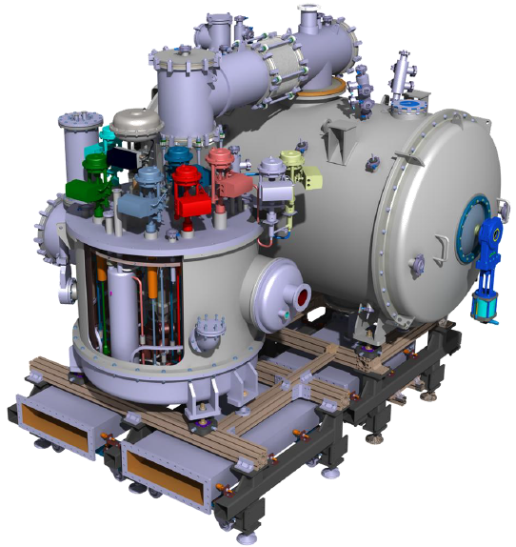
Contribution sur la cryo-distribution spoke
Conception, fabrication, préparation et assemblage de l’ensemble des éléments qui constituent la cryo-distribution de la section spoke du linac.
  Boites à vannes (BàV) (x13)
  Sections de ligne de distribution cryogénique (entre les BàV spoke) (x13)
  Boite de terminaison en bout le ligne cryogénique dans le tunnel (x1)
  Blindages magnétiques (x26)

Slide 14
Contribution sur la cryo-distribution spoke
Tâches incluses
  Une boite à vanne prototype: test du cryomodule prototype à l’IPNO puis à Uppsala. Elle est en cours de fabrication
  Fabrication, assemblage et test des 13 BàV de série
  Fabrication, assemblage et test des lignes de distribution cryogéniques sur la section spoke du linac
  Fabrication, assemblage et test de la boite cryogénique de terminaison de la ligne de distribution cryogénique du linac
  Installation et test de l’ensemble de ces éléments dans le tunnel d’ESS
  Planning
  Phase prototype: Déc 2014 à Mai 2016
  Production de série: Juin 2016 à Août 2017
  Installation sur site: Juin 2017 à Déc. 2017

Slide 15
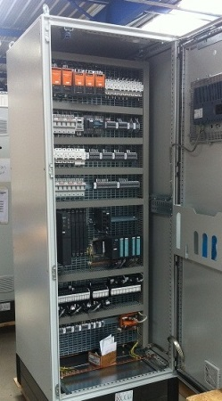
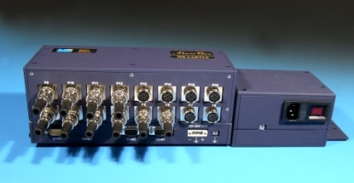
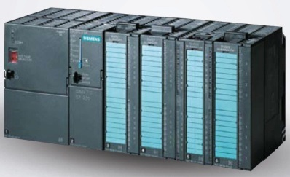
Contribution sur le C&C cryogénique
Conception, fabrication puis installation dans le tunnel du linac ESS l’ensemble des éléments qui servent au contrôle/commande des cryomodules supra d’ESS.
  Pour les cryomodules spoke (13 ensembles)
  Pour les cryomodules elliptiques medium-beta (9 ensembles)
  Pour les cryomodules elliptiques haut-beta (21 ensembles)
  Chaque ensemble comprend (voir schéma slide suivant)
  - Les automates et leur programmation
  - Les conditionneurs de signaux d’instrumentation
  - Les câbles entre cryomodules et les baies de C&C
  - Les baies groupant les conditionneurs et les automates
En cours de discussion (avancée) avec ESS

Slide 16
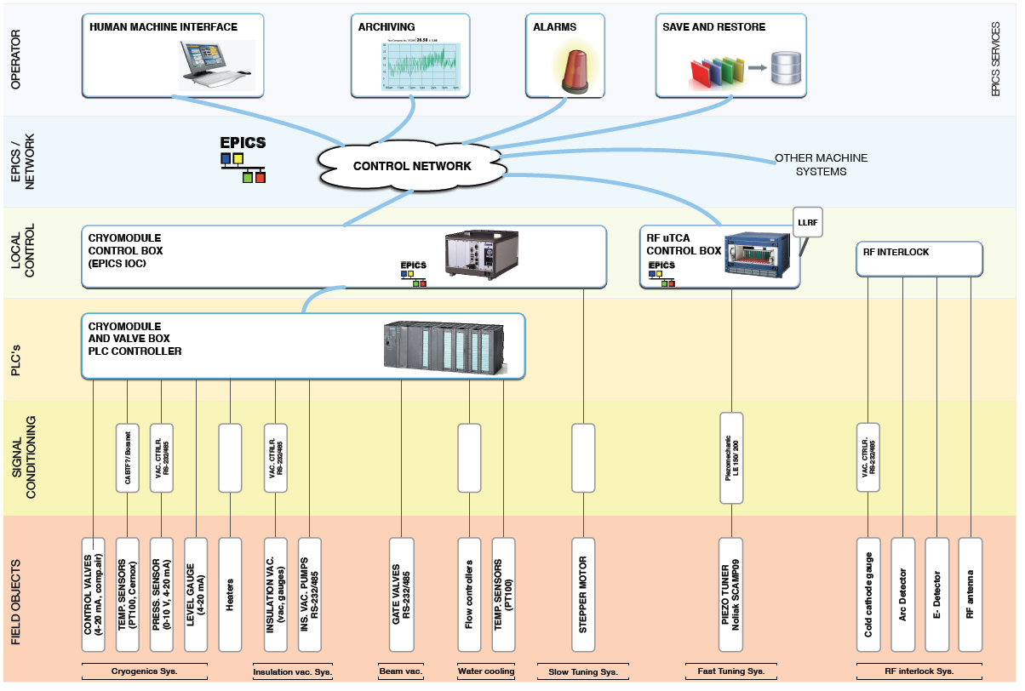

Slide 17
Contribution du CEA à l’accélérateur d’ESS

Slide 18

Contributions du CEA à l’accélérateur ESS
  RFQ
  Cryomodules medium et haut beta
    2 cryomodules prototypes: 1 medium beta M-ECCTD et 1 haut beta H-ECCTD
    Production de tous les composants des 30 cryomodules hors cavités:
      120 coupleurs de puissance avec le conditionnement RF
      120 systèmes d’accord en fréquence
      Tous les autres composants des 30 cryostats
    Assemblage des 30 cryomodules
    Assistance techniques à ESS pour le suivi de la fabrication des cavités de l’INFN Milan (36 cavités medium beta) et de STFC (84 cavités haut beta)
  Diagnostics
    EMU de la LEBT
    Doppler shift measurement de la LEBT
    NPM et BLM (en discussion)
  Control System :
    Source d’ions + LEBT (dont EMU et Doppler)
    RFQ
    Autres: en discussion

Slide 19
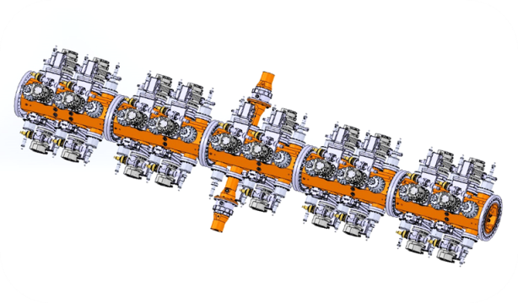
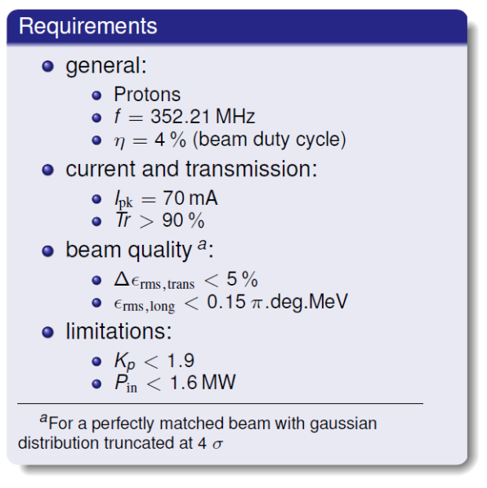
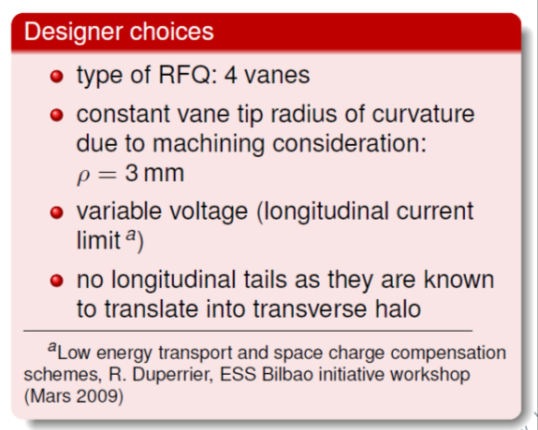
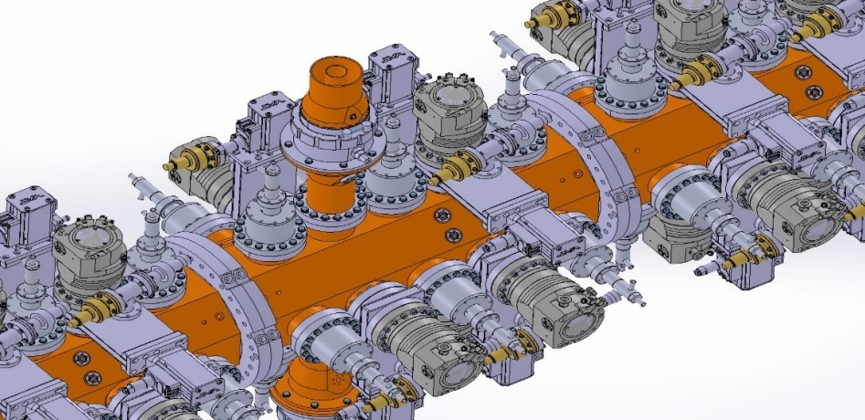
Contribution sur le RFQ
Design RF et thermomécanique finalisé (Accord Fr-Sw)
Coupler x2
RFQ en 5 sections (L = 0.92 m);longueur totale = 4.58 m
Cuivre CuC2 avec brides en acier inoxydable
38 ports de pompage
60 plongeurs ajustables (80 mm dia.)
4 doigts de réglage sur chaque plaque d’extrémité (8 au total)
8 circuits de refroidissement à l’eau de 10mm de diametre
2 coupleurs de puissance à boucle
20 pickups RF pour la reconstruction de la tension
Tuner x60
Fiducials’s support
Pick up x24
(23 used)
Cooling connector x80
Pumping ports x 38
(14 to 16 equipped)

Slide 20
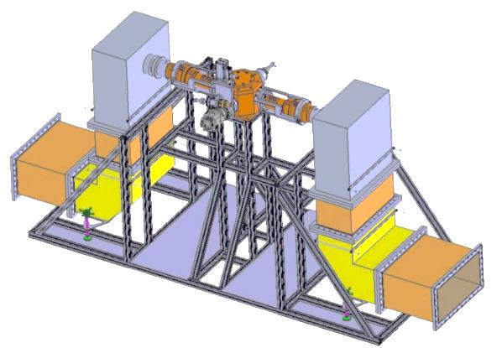
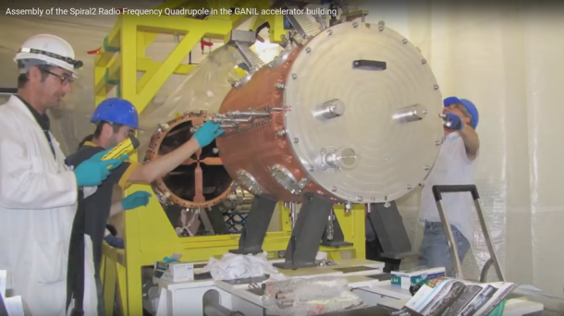
Contribution sur le RFQ
RFQ mis en fréquence installé sur son support dans le LINAC
Conditionnement en puissance RF des coupleurs à Saclay
Pilotage du commissionning à Lund
System de distribution RF (Guides d’ondes)
Skid de refroidissement
C/C: conditionnement RF des coupleurs, Vide, LPS et système de contrôle du skid de Refroidissement.
Banc de test de conditionnement des 2 coupleurs du RFQ.
Un plongeur ajustable sera aussi installé sur la boîte de couplage
Une source de puissance RF 352MHz, 2.8MW a été commandée et sera installée à Saclay (début 2016)
L’assemblage final du RFQ sera fait à Lund comme celui de SPIRAL2 (ci-dessus).
Planning
  Début 2016 - début de la fabrication du RFQ
  Juillet 2018 - RFQ prêt sur le LINAC ESS

Slide 21
Contribution sur les cryomodules à cavités elliptiques
Contexte
Deux cryomodules prototypes :
Medium beta: M-ECCTD <= Accord FR-SW - IRFU + IPNO
High beta: H-ECCTD <= CEA FR In Kind Contribution
Production des cavités de série avec les tests RF en cryostat vertical:
Cavités medium beta <= LASA - IT In Kind Contribution
Cavités high beta <= STFC - UK In Kind Contribution
Production des autres composants: <= CEA FR In Kind Contribution
(incluant la production des couplers et RF processing)
Assemblage des cryomodules: <= CEA FR In Kind Contribution
(XFEL assembly infrastructure)
Tests de qualification des cryomodules <= ESS Lund

Slide 22
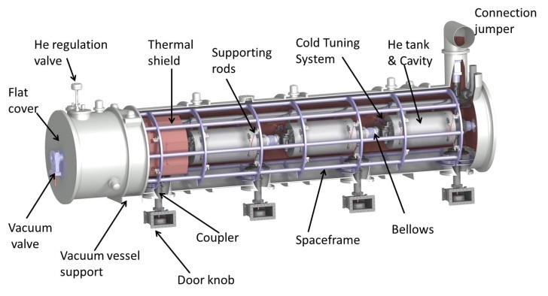
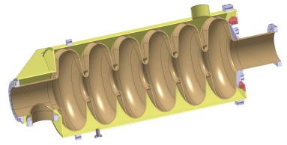
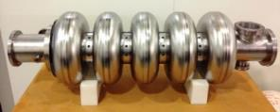
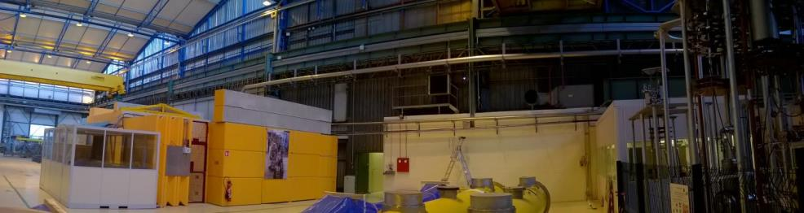
Contribution sur les cryomodules à cavités elliptiques
Phase prototype: 2 cryomodules développés, réalisés et testés en puissance RF à Saclay
    M-ECCTD - activités en cours - voir présentation suivante par F. Peauger - début des tests en puissance à Saclay fin 2016
    H-ECCTD - 1eres commandes lancées (Niobium des cavités) - tests en puissance : octobre 2017

Slide 23
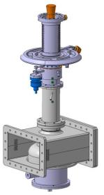
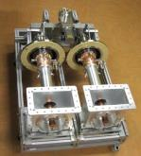
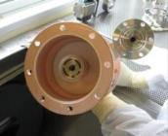
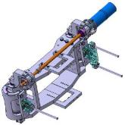
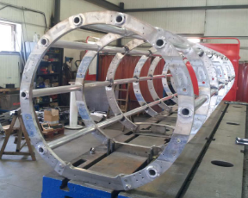
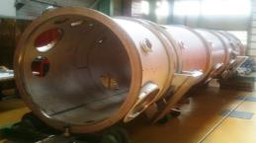
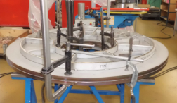
  Production des composants (hors cavités) des 30 cryomodules
    120 coupleurs de puissance conditionnés à Saclay
    (Installation d’une source RF 704MHz, 1.5MW pulsée)
    120 systèmes d’accord en fréquence
    Composants des cryostats des 30 cryomodules
    Coupleurs ESS basé sur le design du coupleur HIPPI
    Coupleurs HIPPI
    Système d’accord à froid ESS basé sur le modèle HIPPI
    Composants du M-ECCTD en cours de réalisation
  Planning: Préparation des marchés en 2016 pour démarrer la production début 2017 (après le tests du M-ECCTD)

Slide 24
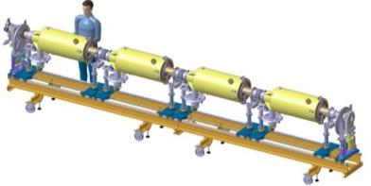
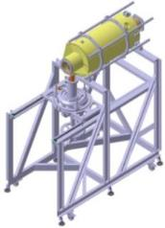
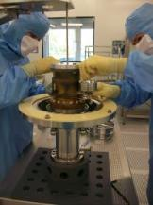
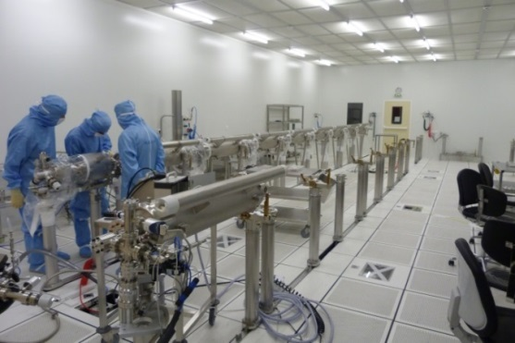
    Assemblage des 30 cryomodules à Saclay
    L’assemblage sera effectué par une entreprise dans les infrastructures actuelles utilisées pour les cryomodules d’XFEL (fin de l’activité XFEL: mi 2016)
  Planning: début de l’intégration du 1er CM medium beta en janvier 2018 - CM9 (Mβ) mars 2019 - CM30 (Hβ) en nov 2021
  Test en puissance RF à Saclay des 3 premiers cryomodules de chaque type
  Les tests de validation seront effectués à Lund par ESS

Slide 25
Contributions sur les Diagnostics
  Doppler Shift Measurement Unit pour la LEBT
    Activité démarrée
  Caractérisation des faisceaux de haute intensité par l’analyse des raies d’excitation du gaz résiduel générées par le faisceau de protons.
    Livraison début 2016
  Emittance Measurement Unit pour la LEBT
    Activité démarrée
  Mesures d’émittance sur les 2 axes (x,x’) et (y,y’)
    Livraison début 2016
  Non invasive Profile Monitors (NPM) pour le linac haute énergie
    En discussion avancée
  Détection des produits d’ionisation générés par le passage du faisceau dans le gaz résiduel
  Beam Loss Monitors
    En discussion

Slide 26
Contributions sur le Control System ESS
  Control System de la source de protons et LEBT
    Activité démarrée
    Source et LEBT développées par l’INFN Catane
    Délivrables CEA: développement, installation et tests du Control System de l’injecteur complet basé sur EPICS:
      Tests à Catane
      Tests à Lund
  Contribution sur le control System du RFQ
    Conditionnement RF des coupleurs du RFQ
    C/C du vide RFQ
    LPS (Local Protection System)
    C/C du skid de refroidissement

Slide 27
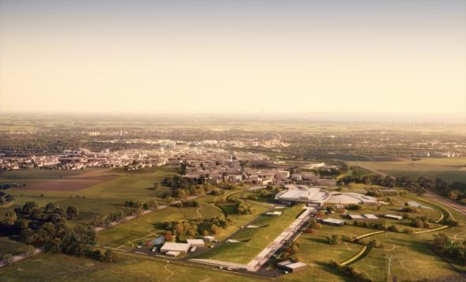
Photo d’ESS en 2019 prise par un drone
PHOTO: ESS

